Slide 1
Capítulo 5
De camino al Nuevo Mundo
Notes:
Notas y sugerencias
El propósito de esta presentación es introducir la segunda unidad del libro Puerto Rico: geografía, historia y sociedad, de Ediciones SM. Recuerde que debe hacer clic sobre cada laminilla para adelantar la entrada de textos, imágenes y efectos, así como avanzar a la próxima laminilla. Es recomendable estudiar y ensayar la proyección de la presentación antes de discutirla con el grupo.
Para enriquecer la experiencia en clase, acompañe esta presentación con música de fondo, ya sea una canción para toda la presentación o canciones diversas para cada parte (música indígena, música afroamericana, y así sucesivamente).
No olvide que los estudiantes también deben participar. Invítelos a hacer preguntas y comentarios para que la exposición sea interactiva e interesante.

Slide 2
Época Medieval
Capítulo 5
Edad Media
Pueblos bárbaros
Pueblos germanos
Pueblos visigodos
Notes:
Notas y sugerencias
El propósito de esta presentación es introducir la segunda unidad del libro Puerto Rico: geografía, historia y sociedad, de Ediciones SM. Recuerde que debe hacer clic sobre cada laminilla para adelantar la entrada de textos, imágenes y efectos, así como avanzar a la próxima laminilla. Es recomendable estudiar y ensayar la proyección de la presentación antes de discutirla con el grupo.
Para enriquecer la experiencia en clase, acompañe esta presentación con música de fondo, ya sea una canción para toda la presentación o canciones diversas para cada parte (música indígena, música afroamericana, y así sucesivamente).
No olvide que los estudiantes también deben participar. Invítelos a hacer preguntas y comentarios para que la exposición sea interactiva e interesante.

Slide 3
El feudalismo
Capítulo 5
Feudos – territorios
Señores feudales- administradores
Vasallos - Vínculo de dependencia y fidelidad que una persona tenía respecto de otra, contraído mediante ceremonias especiales, como besar la mano el vasallo al que iba a ser su señor.
Teocéntrico – pensamiento religioso en el cual Dios se veía como centro de todo.
Alta Edad Media
Baja Edad Media
burgesía
Notes:
Notas y sugerencias
El propósito de esta presentación es introducir la segunda unidad del libro Puerto Rico: geografía, historia y sociedad, de Ediciones SM. Recuerde que debe hacer clic sobre cada laminilla para adelantar la entrada de textos, imágenes y efectos, así como avanzar a la próxima laminilla. Es recomendable estudiar y ensayar la proyección de la presentación antes de discutirla con el grupo.
Para enriquecer la experiencia en clase, acompañe esta presentación con música de fondo, ya sea una canción para toda la presentación o canciones diversas para cada parte (música indígena, música afroamericana, y así sucesivamente).
No olvide que los estudiantes también deben participar. Invítelos a hacer preguntas y comentarios para que la exposición sea interactiva e interesante.

Slide 4
Época Medieval
Capítulo 5
Alta Edad Media | Baja Edad Media
Invasiones bárbaras Fundación de monasterios y las primeras universidades | Fundación de nuevas ciudades y el comercio. Surgimiento de la “burguesía”
Notes:
Notas y sugerencias
El propósito de esta presentación es introducir la segunda unidad del libro Puerto Rico: geografía, historia y sociedad, de Ediciones SM. Recuerde que debe hacer clic sobre cada laminilla para adelantar la entrada de textos, imágenes y efectos, así como avanzar a la próxima laminilla. Es recomendable estudiar y ensayar la proyección de la presentación antes de discutirla con el grupo.
Para enriquecer la experiencia en clase, acompañe esta presentación con música de fondo, ya sea una canción para toda la presentación o canciones diversas para cada parte (música indígena, música afroamericana, y así sucesivamente).
No olvide que los estudiantes también deben participar. Invítelos a hacer preguntas y comentarios para que la exposición sea interactiva e interesante.

Slide 5
Establece la diferencia:
bárbaros, germánicos y visigodos.

Slide 6
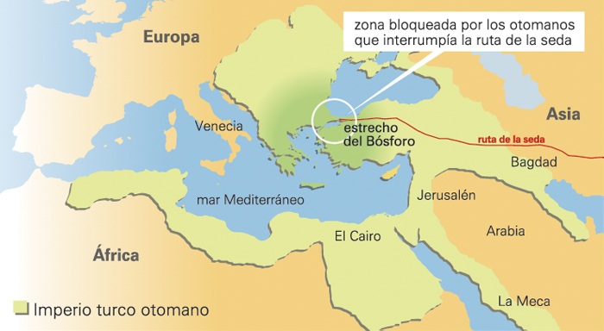
Las cruzadas
Guerras santas o expedieciones de los cristianos con el objetivo de frenar el avance del Islam.
Monoteísmo – doctrina teológica de los que reconocen un solo dios.

Slide 7
La presencia musulmana y judía
Hispania – El nombre que los romanos utilizaban para referirse a la península ibérica
Invasión musulmana - Los musulmanes estuvieron en la península ibérica casi 800 años.
al-Ándalus – Nombre de los territorios peninsulares conquistados por los musulmanes.

Slide 8
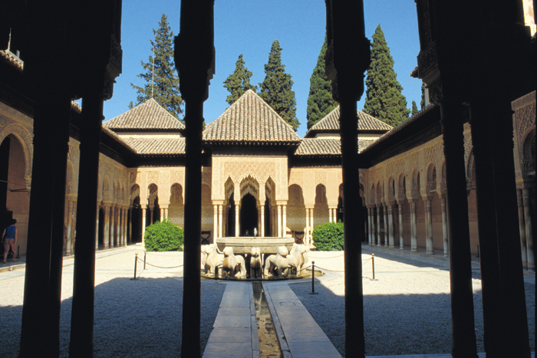

Slide 9
Ventajas de la dominación musulmana
Reanudó los lazos comerciales con el Oriente
Desarrollo de las ciudades
Florecimiento del comercio y la artesanía.
Desarrollo de las ciencias, las matemáticas, la alquimia, la medicina, la farmacia, la cartografía y la astronomía.

Slide 10
Dominación judía
Comercio
Costumbres
Diseños de calles estrechas y laberínticas
Edificación de sinagogas (edificios en los que reúnen los judíos a orar y a leer la ley judía).

Slide 11
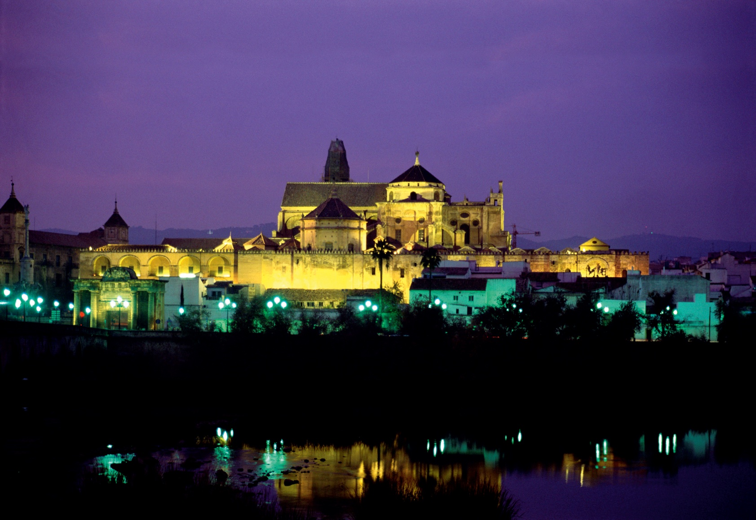

Slide 12
La Reconquista
Proceso de rescate de los territorios dominados por los musulmanes. Iniciado en el año 718.
Culmina meses antes del primer viaje de Colón a América.

Slide 13
Castilla y Aragón
Bula – documento que prepara el papa para conceder o garantizar ciertos derechos, gracias o priviliegios, asuntos judiciales o administrativos.
Unión dinástica - alianza entre dos Estados que se iban a apoyar mutuamente en todo lo que fuera necesario, pero que no iban a fundirse en una misma estructura estatal.

Slide 14
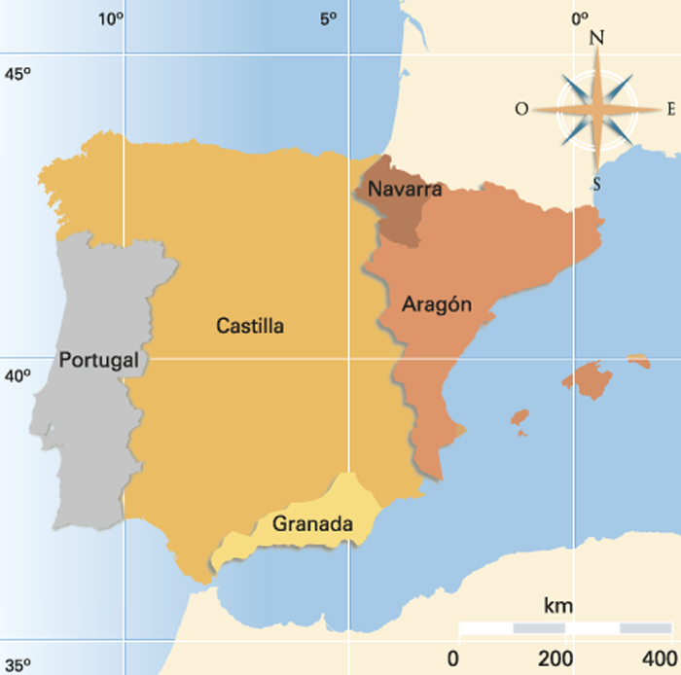
Castilla y Aragón

Slide 15
Santa Inquisición
También conocido como El Tribunal del Santo Oficio.
Solicitado al papa por los Reyes católicos, quienes buscaban supervisar las prácticas religiosas. Así, persiguieron a aquellos quienes consideraban enemigos del cristianismo: como los judíos y los musulmanes.
2000 personas pueros torturadas y quemadas.
También castigaba a los testigos de lo que consideraba actos contra la fe.

Slide 16
Decreto de Expulsión de los judíos (1492)
Obligaba a los judíos a convertirse al cristianismo o a marcharse de la península en un plazo de 4 meses.
Inquisición- indagación o investigación para conseguir informaciób.

Slide 17
La mentalidad renacentista
Renacimiento – Renacer del conocimiento, la cultura y el arte clásicos de Grecia y Roma.
Humanismo – Corriente de pensamiento se distanciaba de la visión medieval basada en la doctrina teocéntrica y se enfocaba en el ser humano como el centro de la vida.

Slide 18
Los portugueses se adelantan
Astronomía – ciencia que trata de cuanto se refiere a los astros y a las leyes de sus movimientos.
Enrique el Navegante (1394-1460)- Estableció una base naval en la ciudad de Sagres.
Los portugueses descubrieron las islas Madeira (1419), las Azores (1420) y las de Cabo Verde (1460)

Slide 19
Gil Eanes – viajó más allá del cabo Bojador
Bartolomeu Dias – Navegó hasta el cabo de Buena Esperanza.
Juan II – Reinó en Portugal en el siglo XV.

Slide 20
El viaje hacia las Indias
Empresa de las Indias - plan de Cristóbal Colón para atravesar el océano Atlántico.
Acudió primero a la Corte portuguesa de Juan II, quien descartó la propuesta.
Luego acude a los Reyes Católicos en busca de financiamiento. Estos se tardaron carios años en tomar la decisión de apoyarlo ya que estaban enfocados en la Reconquista.

Slide 21
Rodrigo de Triana- Fue el primer marinero de la tripulación de Colón que avistó tierra.
Guanahaní – Es el nombre indígena de la isla de San Salvador. Localizada en Las Bahamas.

